Slide 1
SISTEM INFORMASI MANAJEMEN PERTEMUAN KE-3 KONSEP DASAR SISTEM INFORMASI MANAJEMEN
Udriyah, S.S.T., M.Mgt

Slide 2
CAPAIAN PEMBELAJARAN
Setelah mempelajari bab ini, diharapkan mahasiswa mampu untuk memahami:
Sistem Informasi Manajemen
Manfaat Sistem Informasi Manajemen
Tipe dan Kegiatan Manajemen
Jenis-jenis sistem informasi Manajemen

Slide 3
MANAJEMEN
Manajemen merupakan suatu ilmu dan seni dalam mengelola Sumber Daya secara efisien dan efektif untuk mencapai suatu tujuan, atau bisa juga di sebut dengan proses dalam melibatkan orang lain untuk mencapai suatu tujuan dengan cara melakukan bentuk organisasi seperti merencanakan, pengawasan, pengendalian, dan penggerakan agar mencapai suatu hasil yang maksimal.
Berdasarkan konsep manajemen, manajemen memiliki fungsi yang biasa di kenal dengan POACE yakni untuk merencanakan, Menyusun (mengorganisasikan), menempatkan, mengarahkan, dan mengendalikan apakah rencana yang dibuat telah terealisasi dengan baik.
Untuk menjalankan fungsi tersebut manajemen tidak mungkin dapat melakukannya tanpa memiliki informasi berkualitas yang diperlukan.

Slide 4
MANAJEMEN
Sebuah Informasi yang diterima oleh manajemen selain harus berkualitas (relevan, akurat, tepat waktu, dan lengkap) juga informasi tersebut harus selaras, searah dan saling berkaitan dengan informasi-informasi lainya, yang ada di suatu organisasi.
Informasi yang digunakan oleh manajemen berguna untuk membantu melaksanakan fungsinya. Atau disebut dengan informasi manajemen.
Jadi peran dari sistem informasi manajemen bagi suatu organisasi yakni untuk mendukung semua kegiatan operasi bisnis perusahaan, system pengambilan keputusan, dan keunggulan bersaing secara strategis dalamlingkungan bisnis yang berubah.

Slide 5
SISTEM INFORMASI MANAJEMEN
Secara umum Management Information System (MIS)/ Sistem Informasi Manajemen adalah sistem perencanaan yang merupakan bagian dari pengendalian internal sebuah bisnis yang meliputi pemanfaatan manusia, teknologi, dokumen, dan prosedur oleh akuntansi manajemen untuk mengatasi masalah bisnis seperti biaya produk, merancang strategi bisnis atau permasalahan layanan Sistem informasi manajemen saat ini bukan hanya dioperasikan untuk memenuhi kebutuhan manajemen diberbagai tingkatan dan bagian, tetapi juga membantu memperlancar operasi perusahaan.
Sebagian pakar mengatakan dengan sebagai sistem informasi bisnis.

Slide 6
Sistem Informasi Manajemen
Sistem Informasi Manajemen adalah jaringan prosedur pengolahan data yang dikembangkan dalam sebuah organisasi dan disahkan guna memberikan data/ informasi kepada manajemen untuk mendukung pengambilan keputusan dalam rangka mencapai tujuan.
Dalam melaksanakan fungsi manajemen, menurut McLeann’s, system informasi manajemen merupakan payung yang mendukung semua aktivitas manajerial (Turban,1990:21). Informasi sebagai produk sistem informasi akan mendukung kelancaran jalannya kegiatan operasi, manajemen dan pengambil keputusan yang terjadi, baik di tingkat transaksi, manajemen operasional, manajemen taktis, manajemen strategis.
Berikut gambar Piramida dari Robert V. Head (dalam Davis, 2002) tentang system informasi manajemen dalam organisasi, dan gambar berikutnya memperlihatkan jenis keterlibatan yang diperlukan dari ketiga tingkatan manajemen sehubungan dengan pembuatan sistem informasi (Zulkifli, 1997: 72)

Slide 7
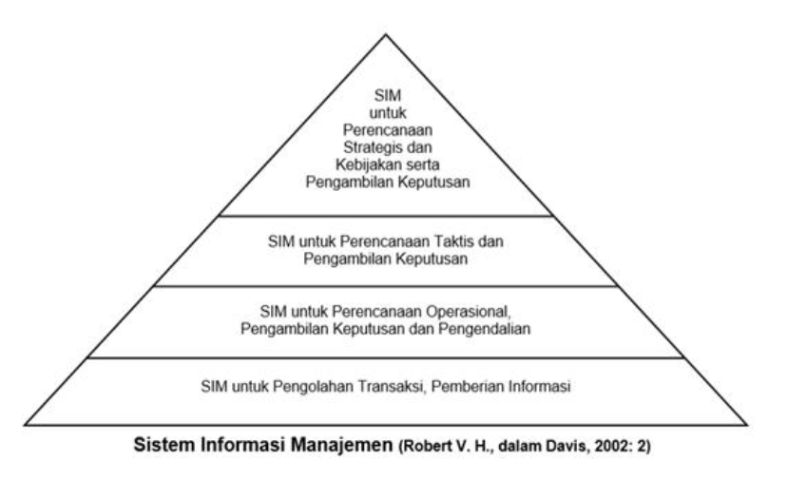
Sistem Informasi Manajemen Dalam Organisasi

Slide 8
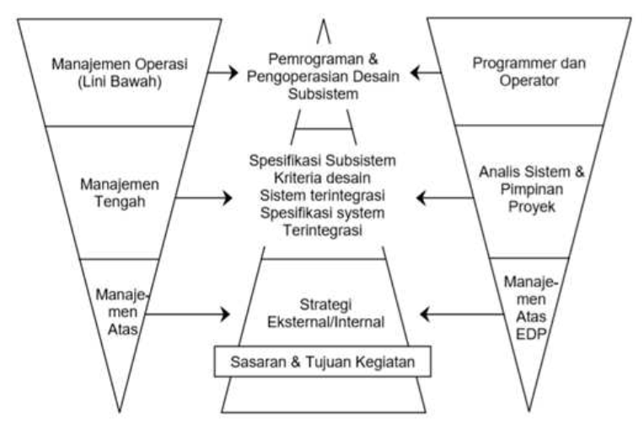
Peranan Manajemen dalam SIM

Slide 9
Manfaat Sistem Informasi Manajemen
Meningkatkan produktivitas serta penghematan dalam hal biaya di dalam Organisasi.
Meningkatkan kualitas dari SDM dikarenakan unit sistem kerja akan lebih terkoordinasi serta sistematis.
Mempermudah pihak manajemen dalam melakukan pengawasan, perencanaan, pengarahan serta pendelegasian kinerja pada semuadepartemen yang mempunyai koordinasi dan hubungan.
Meningkatkan efisiensi serta efektivitas data yang lebih realtime dan akurat

Slide 10
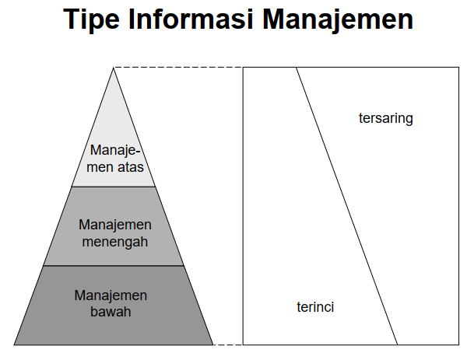
Tipe Informasi dan Kegiatan Manajemen

Slide 11
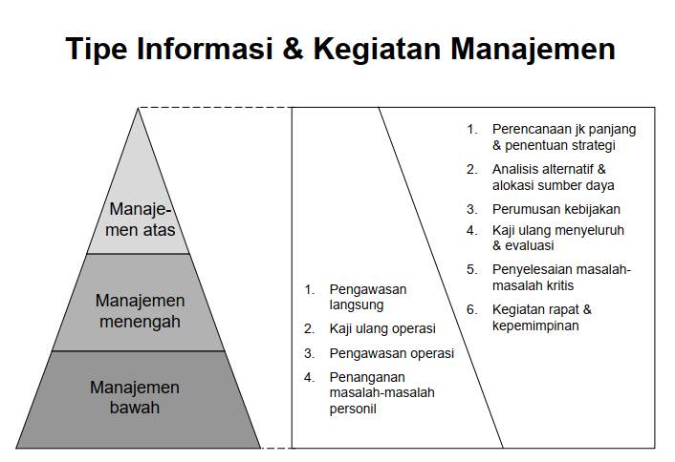
Tipe Informasi dan Kegiatan Manajemen
Perencanaan Strategis
Pengendalian Manajemen
Pengendalian Operasional

Slide 12
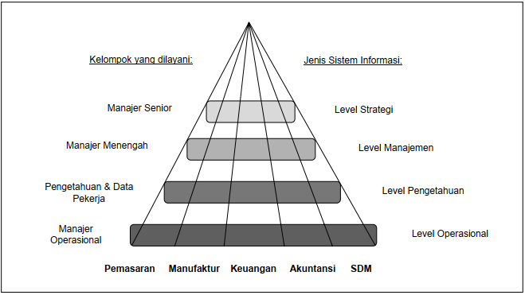
Jenis – Jenis Sistem Informasi Manajemen

Slide 13
Jenis – Jenis Sistem Informasi Manajemen
Tingkat Bawah/ Operasional: Transaction Processing System(TPS)
Tingkat Pengetahuan: Knowledge Work System (KWS). Office Automation System (OAS)
Tingkat Manajemen Menengah: Management Information System (MIS). Decision Support System (DSS)
Tingkat Manajemen Atas/ Strategis: Executive Support System (ESS)

Slide 14
Tingkat Bawah / Operasional
Transaction Processing System (TPS) Adalah sistem pengolah informasi yang ditujukan untuk orang/ karyawan yang bertugas mengawasi jalannya organisasi perusahaan sehari-hari dan melakukan transaksi rutin perusahaan dengan pihak luar.
Contoh: Pemasaran: penjualan, menerima pesanan, reservasi hotel, dsb.

Slide 15
Tingkat Pengetahuan
Adalah sistem informasi yang ditujukan untuk membantu orang/ karyawan yang mempunyai keahlian khusus dalam menciptakan dan memadukan keahlian baru dalam organisasi.
Contoh: Knowledge Work System (KWS): Engineering workstations, Graphics workstations (desain promosi produk) Office Automation System (OAS): Menangani pekerjaan manajemen (word processing/ digital filling, dekstop publishing), penjadwalan kerja (elctronics calenders), komunikasi (e-mail, voice mail, video-conferencing).

Slide 16
Tingkat Manajemen Menengah
Adalah sistem informasi yang didesain untuk melayani kebutuhan manajemen untuk memonitor, mengendalikan/ mengawasi, mengambil keputusan, dan melakukan pekerjaan administrasi. Contoh: Management Information System (MIS): manajemen penjualan, pengendalian persediaan, analisis investasi Decision Support System (DSS): analisis wilayah penjualan, penjadwalan produksi, analisis biaya.

Slide 17
Tingkat Manajemen Atas / Strategis
Executive Support System (ESS). Adalah sistem informasi yang ditujukan untuk tingkatan teratas perusahaan yaitu manajemen senior untuk mendukung keputusan senior manajemen dalam aktivitas perencanaan jangka panjang perusahaan. Contoh: Pemasaran: Bagaimana ramalan dan kecenderungan penjualan di masa 5 tahun yang akan datang, dan sebagainya.

Slide 18
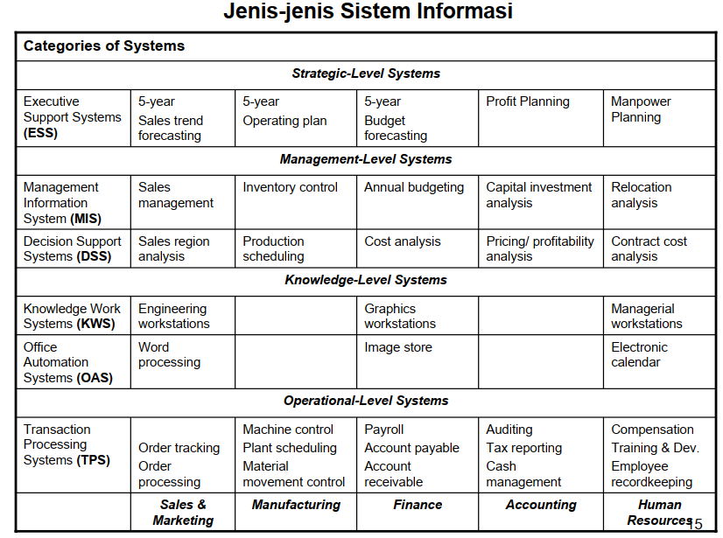

Slide 20
Latihan
Dalam setiap kegiatan manajemen dibutuhkan sistem informasi jelaskan bagaimana manajemen bekerja dalam mengelola sistem informasi !
Sebutkan dan jelaskan sistem informasi yang dibutuhkan manajemen dalam pengambilan keputusan !

